Slide 1
高职院校公共实训基地建设综合解决方案
国泰安战略项目事业部
2018年9月

Slide 2

目 录
一
建设背景意义
二
建设目标思路
三
建设主要内容
四
项目实施保障
五
合作项目案例

Slide 3



一、建设背景意义
01
（一） 背景分析
2. 技术新变革
1. 经济新常态
2. 技术新变革
“云物移大智”时代：互联网+行动
发展动力转换：
创新驱动战略
产业转型升级：
中国制造2025
云计算
物联网
移动互联网
大数据
智慧城市
国际产能合作：
“一带一路”

Slide 4
02
3. 政策新依据
3. 政策新依据
3. 政策新依据
《国务院办公厅关于深化产教融合的若干意见》
健全学生到企业实习实训制度。鼓励以引企驻校、引校进企、校企一体等方式，吸引优势企业与学校共建共享生产性实训基地。支持各地依托学校建设行业或区域性实训基地，带动中小微企业参与校企合作。通过探索购买服务、落实税收政策等方式，鼓励企业直接接收学生实习实训。推进实习实训规范化，保障学生享有获得合理报酬等合法权益。
《现代职业教育体系建设规划（2014-2020年）》
加强科学素养、技术思维和实践能力教育，加强实验、实训、实习和研究性学习环节。加强工程实践中心、实训基地和企业实习基地的建设，保障学习者有质量的实习实训需求。强化实习实训环节的评价考核。在有条件的企业试行职业院校和企业联合招生、联合培养的学徒制，企业根据用工需求与职业院校实行联合招生（招工）、联合培养。

Slide 5
03
4. 产教融合新引领
4.
1. 经济新常态
习近平总书记在十九大报告中提出：要完善职业教育和培训体系，深化产教融合、校企合作。
国务院办公厅《关于深化产教融合的若干意见》和教育部、发改委、工信部、财政部、人社部、国税总局《职业学校校企合作促进办法》相继出台。
互为支撑
互为动力
职业教育为产业发展提供高素质技能人才；
产业资源可转化为教育资源
职业院校通过科研和技术协同创新，促进产业转型升级；
产业发展带动职业教育的发展
产教融合
共同发展
集约发展
创新发展
聚集产业、人才、技术、资本等要素，产生规模效应，实现职业教育和产业的集约发展。
职业教育：中-高-应本贯通式发展，现代学徒制，校中厂，厂中校；
产业发展：职业教育贯穿产业发展全链条。

Slide 6
04
（二）建设意义
1
赢得未来的关键：中国制造2025大趋势下的职业人才培养
2
从“中国制造”向“中国智造”亟需多层次高技术技能人才
3
技术新变革：“云物移大智”时代对技术技能人才提出新要求
4
新型城镇化终极目标：人口职业素质提高、人的全面发展
5
公共实训基地建设新方向：内涵建设和有效运营
6
公共实训基地亟需系统化的顶层设计和可持续的运营保障

Slide 7
05
（三） 问题剖析
专业与产业脱节
差异化特色没有形成
专业建设问题
校企合作问题
校企“两层皮”
深度合作难以推进
重硬件建设
轻软件及资源建设
信息化建设
问题
双创教育问题
课程体系不完备
信息技术应用不够
师资力量薄弱
培训提升滞后
师资建设问题
社会服务问题
服务能力较弱
辐射带动不强

Slide 8
06
（四） 建设依据
1. 规模要求
《公共实训基地建设专项管理办法（暂行）》规定，公共实训基地，是指由政府主导建设的，面向城乡各类劳动者提供技能训练、技能竞赛、技能鉴定、创业孵化、师资培训、课程研发等服务的公共性、公益性、示范性、综合性职业技能实训场所。
类型 | 建筑面积（㎡） | 培训职业（工种）数 | 备注
省级 | ≥15000 | 15种以上 | 中心城市，以高级技能培训、新技能开发为主，示范性强、辐射面广的省级大型公共实训基地
市级 | ≥8000 | 10种以上 | 地级市，以中、高级技能培训为主，发挥促进区域经济发展和服务高端产业需求的综合型公共实训基地
县级 | ≥3000 | 8种以上 | 县市层面，以初、中级技能培训为主的地方特色型公共实训基地

Slide 9
07
2. 参考指标
生产性实训基地检查验收参考指标
一级指标 | 二级指标（限于本基地） | 配分
校企共建实训基地 基本情况（8分） | 实训基地设备仪器总值（万元） | 2
 | 实训基地设备台套数（台套） | 2
 | 实训基地总面积（m²） | 2
 | 实训工位总数（个） | 2
校企共建生产性实训基地 合作企业情况 （2分） | 合作企业的数量（个） | 2
校企联合开展教学 研究情况（5分） | 校企联合完成科研项目数（个） | 2
 | 联合编写实训教材数量（套） | 3
生产性实训基地 专兼职教师情况（30分） | 专职教师数量（人） | 10
 | 兼职教师数量（人） | 10
 | 兼职教师中企业技术人员数量（人） | 10
生产性实训基地开展 培训和社会服务情况（43分） | 已开展的职业技能鉴定工种数量（项） | 10
 | 已开展的职业技能鉴定总人次（人·次） | 10
 | 为社会开展专业技术技能培训总人次（人·次） | 8
 | 技术成果转化数量（项） | 7
 | 产品、服务收入总额（万元） | 8
各级财政投入 资金情况（12分） | 中央财政专项资金投入情况（万元） | 2
 | 地方财政专项资金投入情况（万元） | 3
 | 行业企业专项资金投入情况（万元） | 4
 | 其他资金投入情况（万元） | 1
 | 学校自筹资金投入情况（万元） | 2

Slide 10
二、建设目标思路
08
（一） 建设理念
针对公共实训基地在前期规划、中期建设、后期运营中存在的五大核心问题，全方位提供“顶层设计”+“基地规划建设+实训设备配置+资源内容支持+线上线下培训+创业就业服务+持续运营管理”的“一站式”综合服务体系，真正助推基地“建设好、管理好、运营好，最终实现社会效益好”。
核心理念创新：打造“1+5”创新模式
综合服务体系：“一站式”建设运营服务
前瞻顶层设计：多层次、全覆盖公共实训体系
专业设置创新：切合区域产业发展趋势
培训课程创新：集教学实训和仿真模拟于一体
资源内容建设：实训设备与内容建设的匹配体系化
线上平台搭建：基于“互联网+”的O2O培训体系
运营机制创新：专业化管理运营服务体系
重点解决5大核心问题
S
缺乏顶层设计和系统性规划
缺乏顶层设计和系统性规划
O
产业前瞻性和人才培养不足
产业前瞻性和人才培养不足
L
重设备、缺乏内容资源，课程设置及师资体系支撑不足
V
建设与运营分离，设备闲置，运行效果不佳
E
管理机制不健全，缺乏专业管理团队，基地缺乏可持续发展

Slide 11
09
（二）建设原则
服务性
前瞻性
普适性
生态性
基地建设与当地产业布局、发展规划和经济结构调整相适应，与企业深度融合
展示、体验、实训和实习实践项目开发
实训设备配置
实训资源开发与制作
研发与创新
国家发展战略、地方发展战略
新一代信息技术（云计算、物联网、大数据、智能智造等）
从未来5-10年产业发展布局
国内外先进职业教育理念和技术
基地日常运营以市场需求为导向
适合人群广
市场需求旺
培训效果好
持续造血能力强
统筹规划、注重细节、防微杜渐、安全第一
重点考虑和优先规划“电、水、油、废、气、吊、承、流、梯、防、公、网 “等细节问题
建立严格、完善的公共实训基地日常安全管理制度

Slide 12




10
（三）功能定位
协同育人与创新
创业孵化基地
社会培训与O2O
终身教育基地
青少年职业体验
与素质拓展基地
高技能人才
实训与职业
技能鉴定
基地
公共实训基地“1+3”功能定位

Slide 13
11
（四）建设目标
服务对象
人才培养与技术开发服务
产品输出
产业工人
专业对接产业，项目对接岗位，专创深度融合
支柱产业
高新技术产业
地方特色产业
高技能人才
就业
人才培训
技能鉴定
技能竞赛
项目开发
技术推广
跨国公司员工
公共
实训
中心
O2O
职业培训
与
技能鉴定
中心
创新
创业
中心
人才
服务
中心
协同
创新
中心
人才
创业
创业人员/创客
企业经营管理人员
开发
院校教师、学生
成果
国匠在线平台（O2O）
军队转业人员、农村转移劳动力
推广
技术支撑
平台
大数据
云计算
人工智能

Slide 14
12
（五） 建设思路
“1+5”创新模式
专业对接
产业
规划建设科学性
运营发展持续性
“1”是公共实训基地体系创新，包括建设理念创新、运营管理体制机制创新、人才培养体系创新
“5”是指“产学研训创”联动
充分对接当地支柱产业、战略新兴产业和现代服务业
立足于产业链、价值链、产业体系对高技术技能人才的需要
打造以纵向能力进阶为导向，横向专业共通为依托的实训体系
“教学做创”一体化实训室，真正实现“教学做创”合一、“手口脑机”并用
构建O2O创新培训体系（“互联网+微课+双元制”的创新培训模式）
建立“专业实训+社会培训+人才服务+微创业“创新运营模式

Slide 15
三、建设主要内容
13
（一）实训体系构建
1. 体系架构框架
高职公共实训基地
公共实训中心
先进制造业实训区、战略新兴产业实训区、现代服务业实训区、地方特色产业实训区
O2O社会培训与职业技能鉴定中心
协同创新中心
人才服务中心
创新创业中心

Slide 16
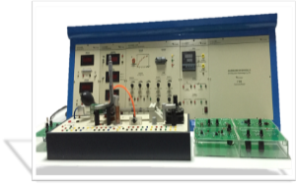
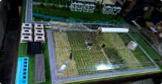
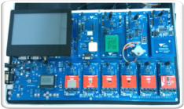
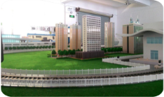
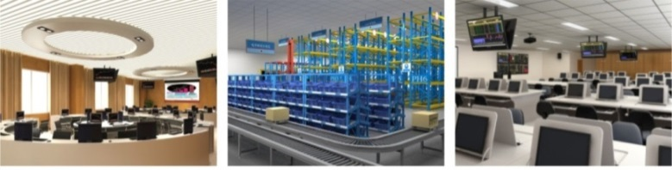
14
2. “教学做训创研”实训体系
实训平台搭建
实训项目开发 实训教材及资源开发
（如VR虚拟现实实训软件）
实训内容和资源开发
国家重点
通用课程
教师指导手册
学生指导手册
实训
平台
教辅工具资源
创新实训室建设
嵌入大屏展示、监控管理等特色元素
智慧化+智能化
实训教材1+N模式

Slide 17
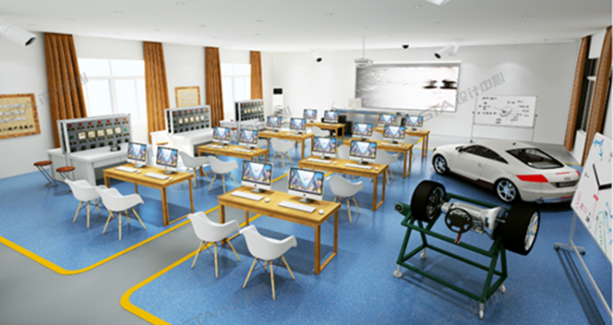
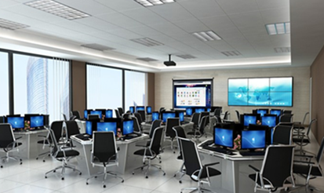
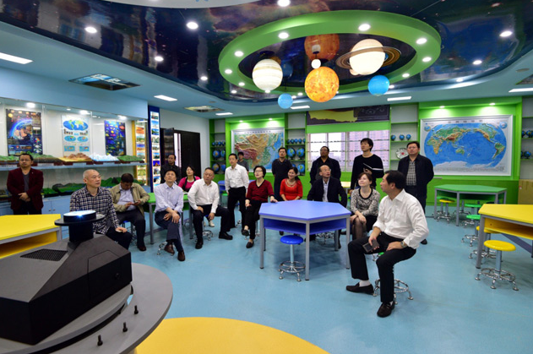
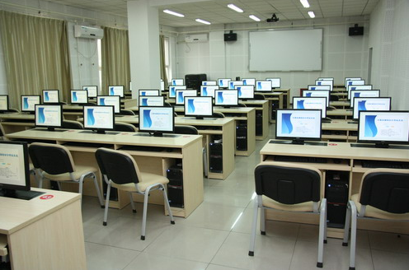
15
案例
“教学做训创研”一体化实训室参考效果图

Slide 18
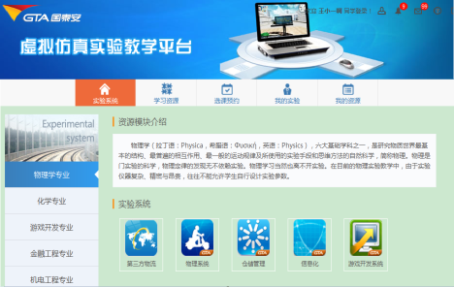
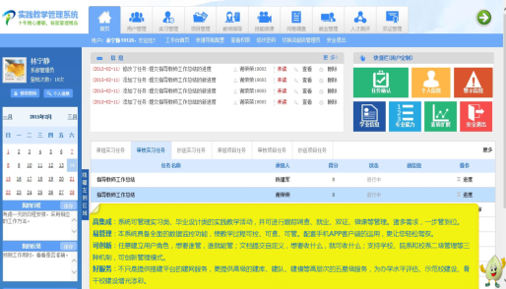
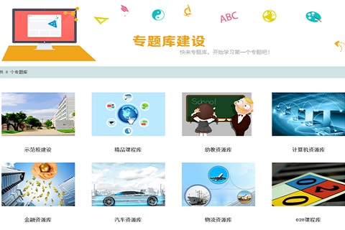
16
（二）构建VR虚拟仿真教学平台
国泰安开发设计出VR实训中心管理平台及配套服务，包含三大平台系统。
虚拟仿真实训平台
数字化教学平台
资源库系统
搭配65款可转为VR版的3D虚拟仿真实训软件，以及900多门精品课程资源

Slide 19
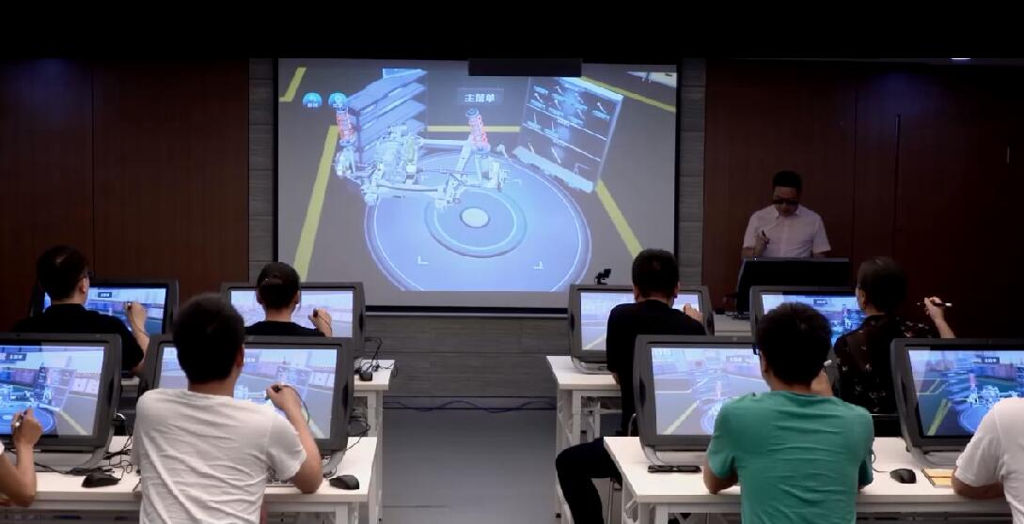
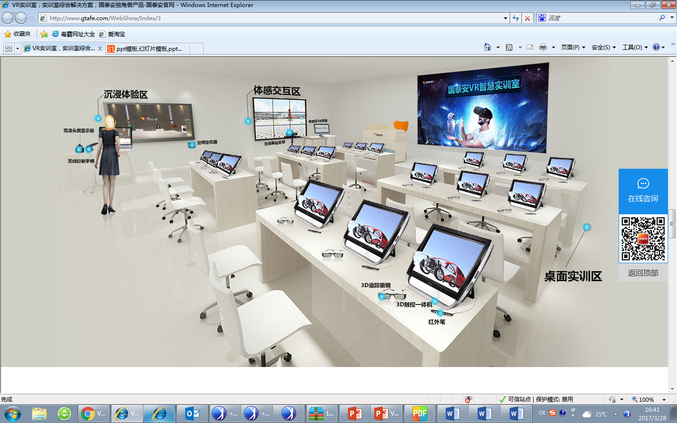
17
建立VR实训教学体系
教学实训区主要应用于各学科的辅助教学与实训。
辅助教学：
VR智慧课堂：依据教材以知识点为单位，进行VR软件设计。
实训：
根据专业特色和需要，采用多样化VR技术
桌面交互系统
沉浸交互系统
动作捕捉系统
CAVE系统
……

Slide 20
18
（三）公共实训中心建设主要内容
1. 先进制造业实训区
建设专业方向列举
围绕高新热门技术产业、新兴战略性产业、智能制造业等展开实训培训，为社会培养具有高超技艺和精湛技能，能够进行创造性劳动的高素质人才。
产业 | 专业方向 | 功能定位 | 服务对象 层次说明 | 岗位 | 实训室规划
大数据 | 数学、统计、跨专业 | 金融大数据应用、电商大数据应用、旅游大数据应用等 | 高职 | 风控、营销、数据应用等相关岗位 | 大数据中心
智能物流 | 智能物流 | 实训培训、人才输出、微创业、技能鉴定 | 中职/高职/社会培训与鉴定 | 仓储类、配送类、运输类岗位 | 智慧物流实训室
VR/AR | VR技术与应用 | 参观体验、专业实训、社会培训、认证考试 | 高职/社会培训与鉴定 | VR内容制作师、VR内容策划师、VR交互设计师 | VR互动体验中心、VR实训室
云计算 | 云计算技术与应用 | 专业实训、社会培训、认证考试 | 高职/社会培训与鉴定 | 云计算运维工程师、云计算售前人员、云计算产品经理 | 云计算实训室
汽车 | 汽车后市场方向（包含新能源汽车） | 实训培训、人才输出、微创业、技能鉴定 | 中职/高职/社会培训与鉴定 | 汽车营销、检测、维修、接待、汽车金融等 | 发动机、底盘、电气、整车、空调、新能源汽车、钣金
智能制造 | 工业机器人 | 实训培训、人才输出、微创业、技能鉴定 | 中职/高职/社会培训与鉴定 | 工业机器人操作应用、安装调试、机械工程、信息与通信工程人员等 | 基础训练实训区、综合应用实训区、系统集成实训区、系统仿真实训区

Slide 21
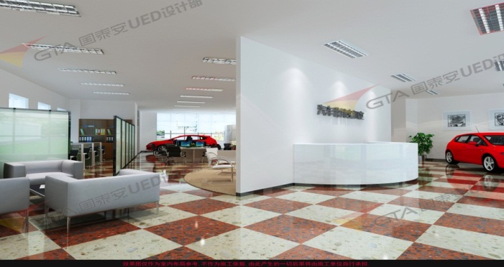
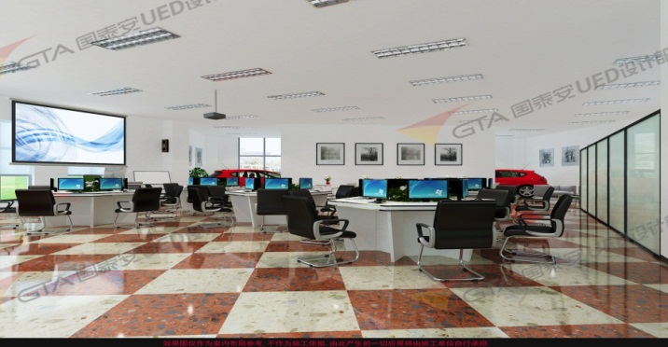
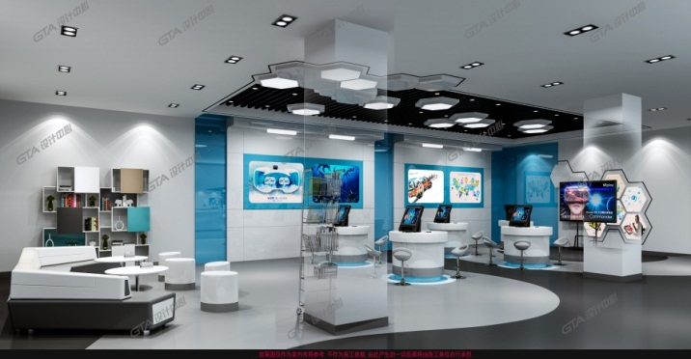
19
案例
汽车实训体系

Slide 22
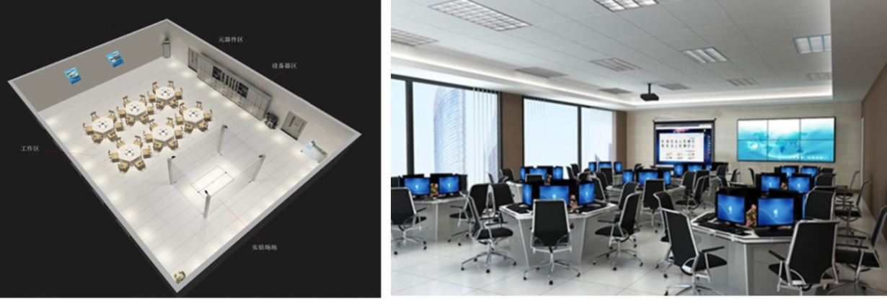
20
2. 战略新兴产业实训区
战略性新兴产业是各地产业调整升级的发展方向，是未来10-30年最需要技术技能人才支撑的产业。国泰安将根据各地战略性新兴产业规划发展方向和地方特点，系统规划相应的学科专业实训室。实训室的硬件设施、软件配套以及相应的实训培训项目开发、课程设置和内容支撑都需要有前瞻性，代表最前沿的技术发展方向。
无人机实训室
云计算实训室

Slide 23
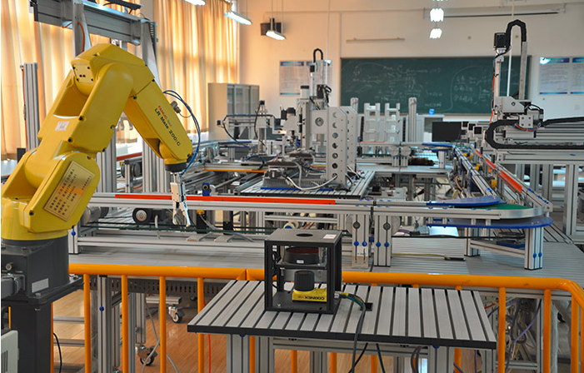
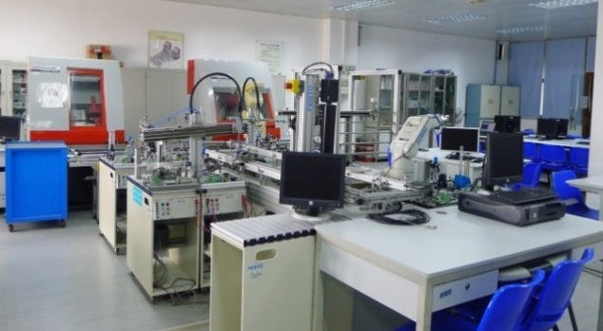
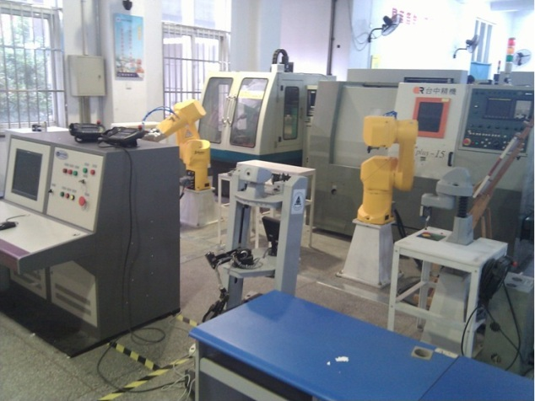
21
案例
工业机器人实训体系

Slide 24
22
3. 现代服务业实训区
建设专业方向列举
产业 | 专业方向 | 功能定位 | 服务对象层次说明 | 岗位 | 实训室规划
物流服务 | 第三方物流 | 达到物流教学中理论与实际相结合目的 | 中职/高职/社会培训与鉴定 | 仓储类、配送类、运输类岗位 | 第三方物流实训室
旅游服务 | 旅游服务与管理 | 致力复合型国际文化旅游服务人才培养 | 中职/高职/社会培训与鉴定 | 旅行社、景区景点、导游服务类、等接待岗位以及管理岗位 | 形体礼仪实训室、形象设计实训室、商务谈判实训室、3D模拟导游实训室、模拟旅游社实训室等
酒店服务 | 高星级饭店运营与管理 | 培养适应酒店业发展需要、能胜任现代酒店管理及相关行业的第一线岗位需要的技术技能型人才。 | 中职/高职/社会培训与鉴定 | 高星级酒店前厅、客房、餐饮、康乐、会议、酒吧等基层接待服务岗位以及中高层管理岗位 | 形体礼仪实训室、形象设计实训室、商务谈判实训室、前厅服务实训室、客房实训室、中餐宴会实训室、西餐宴会实训室等
家政养老 | 家政服务与管理 | 建设具有培养家政服务基础，母婴护理，养老护理和慢性病康复技术的技能型人才基地 | 中职/高职/社会培训与鉴定 | 家居保洁人员、家庭营养与配餐人员、母婴护理人员等 | 家政基础实训室、母婴护理实训室、养老护理实训室、慢性病康复实训室
餐饮服务 | 烹饪工艺与营养 | 建设具有培养具备中餐烹饪技能以及熟练的西餐冷热菜制作、焙烤烘焙技能，具备营养配餐与菜品营养分析的技能型人才基地 | 中职/高职/社会培训与鉴定 | 中餐烹饪厨师、西餐冷热菜厨师、营养配餐等厨师、烘焙师 | 中餐热菜实训室、中餐面点实训室、西餐热菜实训室、烘焙室、刀工实训室、雕刻与冷拼实训室、营养配餐实训室
普惠金融 | 金融类 | 金融人才培养、金融类考证培训鉴定、金融类活动及赛事承办 | 中职、高职 | 金融相关岗位 | 金融科技体验中心、金融职业素质养成中心、金融职业专业技能实训中心、金融考试认证培训中心等
文化创意 | 广告设计与制作 | 专业实训、社会培训、认证考试 | 中职/高职/社会培训与鉴定 | 广告设计员、UI设计员、电商运维人员 | 平面设计实训室

Slide 25

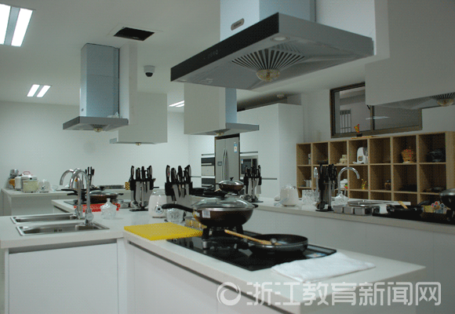

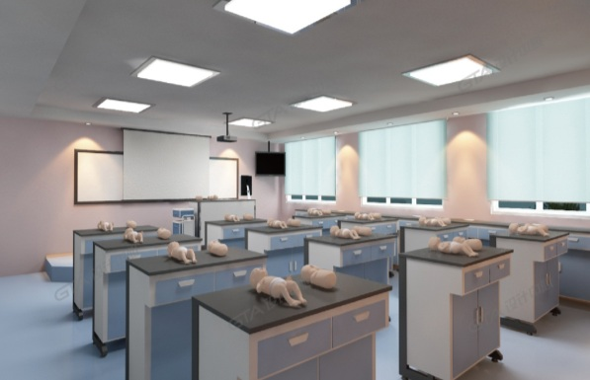
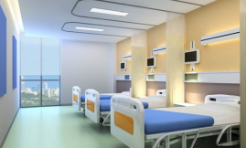
23
案例
家政服务实训体系
家政基础实训室
膳食营养实训室
养老护理实训室
母婴护理实训室
慢性病康护实训室

Slide 26
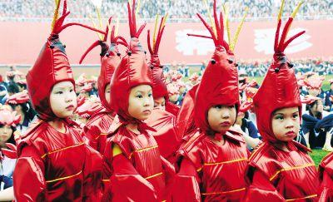
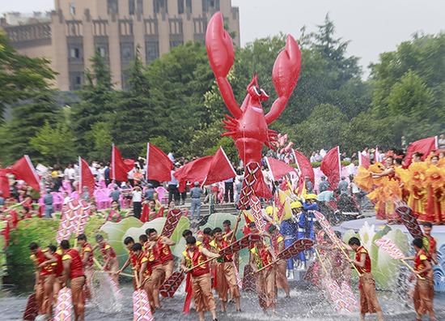
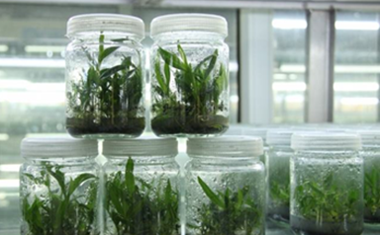
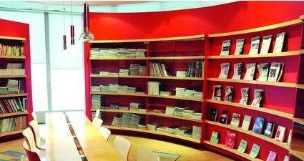

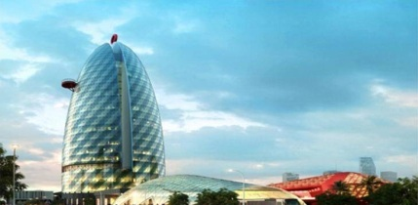
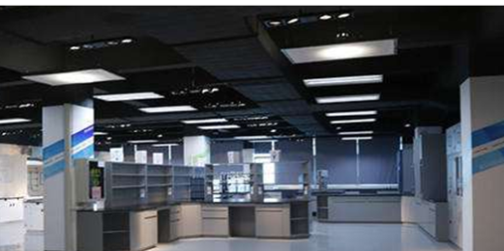
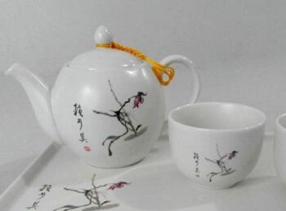
24
4. 地方特色产业实训区
根据地方优势特色产业和地方传统文化、技艺传承，设置特色产业实训区或大师工作室。开展地方特色传统文化、技艺培训，培养地方优秀传统文化、技艺传承人才，为传承发展地方优秀传统文化、技艺提供坚定的人才支撑，保护、传承和创新地方传统工艺与非物质文化遗产，做大做强地方特色产业。如杭州萧山花边、盱眙小龙虾、六安石斛、云南特色服饰等。
案例
盱眙小龙虾
六安石斛
紧扣龙虾产业链条，围绕龙虾产业的育苗、养殖、科研、加工、流通、烹饪、餐饮等各环节的人才需求，开展创业教育和培训，为社会培养和输送人才。
以霍山石斛产业链及衍生业态为逻辑主线重点进行“石斛培育养护区-石斛产品研发区-石斛创意营销区”实训体系规划

Slide 27



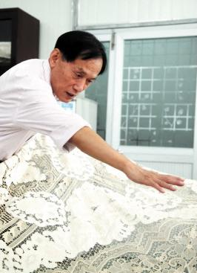
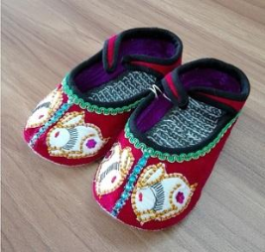
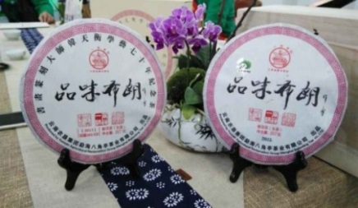

25
案例
杭州萧山花边
云南特色服饰、农产品
第一批市级、国家级非遗项目，萧山花边则是由千百人集体挑织而成的独特工艺品。萧山花边的制作一般有设计、刷配、挑绣、整烫4道工艺，近20个生产环节。
少数民族服饰：白族、哈尼族、傣族、僳僳族、拉祜族、佤族、纳西族、景颇族、基诺族、德昂族、独龙族等少数民族特色服饰
红河八角，剥隘醋、广南八宝米；玉溪红塔烟、冰稀饭、新平腌菜、元江芒果、宜门菌类、“黄金草”石斛、丽江雪茶等

Slide 28
26
（四）O2O社会培训中心
采用线上线下结合，以线下为主、线上为辅的“互动学做”培训模式，建立020职业培训体系，推行“互联网+微课+双元制”的社会培训模式，开展“专业实训+社会培训+人才服务+创新创业”为一体的运营。
“互联网+微课+双元制”的创新培训模式
互联网+
微课
双元制
“云学堂”
随时随地学习
知识“碎片化”
即时性教学
学校、企业双主体
学员“学历+技能双证书”双证书
“线上+线下”职业教育综合培训体系
2
线下
能工巧匠
+辅导师
线上
“赛名师”
视频课程
聚集各领域优质师资
远程在线授课及录制课程视频
国泰安职业教育O2O平台
线下授课辅导、实地操作训练
企业能工巧匠线下学习指导
企业优秀师傅线下培训辅导

Slide 29
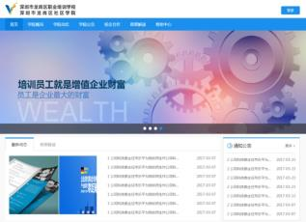


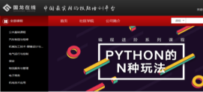
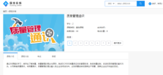
27
1. 线上平台建设
借鉴深圳龙岗区产业工人国龙在线培训平台，建设专业实训培训中心线上平台，一方面依托互联网技术，学员线上学习理论、完成作业和部分考试；另一方面通过“微课”将知识“碎片化”，对学员进行“碎片化”教学，实现随时随地教学；同时结合专业实训培训中心实训和企业实习，全方位提升学员技能水平。
网页版
APP版

Slide 30
28
2. 线下职业技能培训
面向企业、院校和社会，针对毕业生、社会在职人员、复员军人、城镇化人口、农民工等不同群体开展各类岗位技能培训，打造多层次职业人员培训培养目标，形成“初级－中级－高级”职业人才不断培训提升的通道。针对不同类型的产业，提出一揽子人才培养计划，助力地方产业转型升级，促进社会经济发展。
O2O社会培训中心
先进制造业人才培训
现代服务业人才培训
战略新兴产业人才培训
地方特色产业人才培训
创新创业培训

Slide 31

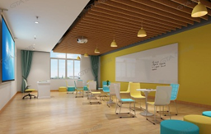
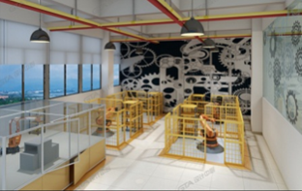


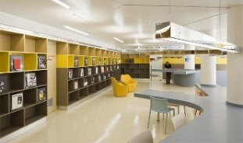
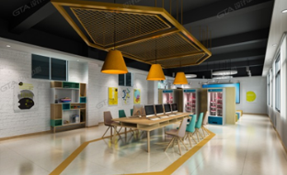

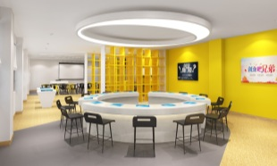

29
（五）创新创业中心建设
1. 建设理念
秉承“实践、融合、开放、分享”理念，以“创新创业文化熏陶—创新思维训练—创客实践—创业能力培养—创业孵化引领”为逻辑线条，横向以创新创业教育及培训为主线，纵向以产业搭载创新创业实训为内涵，打造集创新创业“体验、教学、培训、实训、孵化”为一体的创新创业中心，助力区域经济转型和创新发展。
多功能体验中心
创新实训中心
创客工坊
创业实验中心
孵化服务中心
文化熏陶、创新体验
创意作品展示
信息咨询
创新启蒙与评估
创新技法训练、头脑风暴
专业/产业创新拓展
开放式创意交流
探索式创客小项目
主题式创客工坊
创业实训实战
双创教学培训
商业模式验证
专业指导咨询
孵化办公、投融资洽谈
项目路演(创意录播)

Slide 32
30
2. 功能分区
名称 | 功能分区 | 功能定位
多功能体验中心 | 创新创业文化展示区 创新创业主题展厅 | 以“体验·探索”为主题，借助挂图、文化墙、大屏、触摸一体机、电子翻书等展示国内外创客文化、创新创业文化及“产业+创新创业”前沿动态，并定期举行创新创业主题展，创设别出心裁、引人入胜的交互式参观学习环境，大力弘扬创新创业精神和文化
创新实训中心 | 创新测评区 创新思维训练区 头脑风暴区 专业/产业创新拓展区 | 按照“创新启蒙—创新认知与评估—创新技法训练—创新实操”的创新人才培养逻辑，设计实训环节和内容，并配套相应创新课程+创意教玩具+配套启发式训练游戏+互动平台，为创新创意自我认知的启发、创新思维应用能力的锻炼、创新创意想法的碰撞提供开放式空间
创客工坊 | 创客驿站 产品创新设计区 主题式创客工坊 | 采用PST（Pedagogy-Space-Technology）设计框架，遵循“ Learning by doing” 和“ Learning by making”理念，引入VR、人工智能等前沿科技，建设与区域特色产业相融合、集“教学、实践、借鉴、创新、实现”于一体的主题式创客实践空间
创业实验中心 | 创业实训实战区 商业模式验证区 双创教学培训区 | 搭接虚拟仿真实训软件，真实模仿创业企业内部架构和外部运营环境，通过具体的创业实训项目进行进行创业全流程实训、创业实战模拟对抗、商业模式验证，像做实验一样进行创业项目学习与实战；同时承载对外教学培训，拓展中心的社会化服务功能
孵化服务中心 | 双创事务所 项目路演区 孵化办公区 投融资洽谈 | 完全按照当前国内企业主流办公环境设计打造集约式商务情景空间，主要用作学生和社会群体初创项目的实际孵化区域和企业实景办公模拟；同时，还为创业团队提供项目辅导、项目路演、企业注册成立、投资融资等系列服务，并配套从项目初选到产业化的孵化服务链，致力于搭建完整的接力式小微企业孵化与培育体系

Slide 33







31
（六）其他功能区建设
1. 教学资源开发与制作中心
功能划分
分布式系统和人工智能
图形系统工具
图像信息处理
资源开发区
交互体验区
公共支撑区
3D创意设计室
虚拟现实
实训室
办公室
可视化技术
微课制作室
讨论室
虚拟现实技术
3D交互体验
专业导播室
智能会议室
专业演播厅
智慧教室
专业化妆间
专业微课拍摄
专业虚拟演播室
更衣室
实景录影棚
……
休息区
录音棚
中心设计理念
实现资源开发、资源管理、资源应用、资源运营为一体化管理；
在互联网+时代，为公共实训基地优质课程资源建设与应用提供全面支持；
采用虚拟现实，3D交互体验、专业微课拍摄等先进技术；
构建全新的数字化课程资源开发中心；
进一步融合虚拟实训室、智慧教室、虚拟演播室、微课制作室等；
形成一个创新、智能、交互的应用管理体系；

Slide 34
325
2. VR虚拟现实协同创新中心
教学实训
人才培养
创新教学实训模式，打造师生实习实践、研发实战平台，满足工业机器人、医疗护理等专业虚拟仿真实训需求。
依托软件技术或动漫制作技术等专业，开展VR方向人才培养，快速响应市场需求，极大提升学生就业率和就业层次。
资源合作开发
社会培训
校企合作共同研发VR版虚拟仿真软件和配套VR课堂的教学资源，还可以承接国横向课题或相关VR资源开发需求等。
开展VR方向的对外培训与体验、职业资格认证，承接专业实训、体验以及社会相关岗位技能培训，增强自我造血能力。

Slide 35
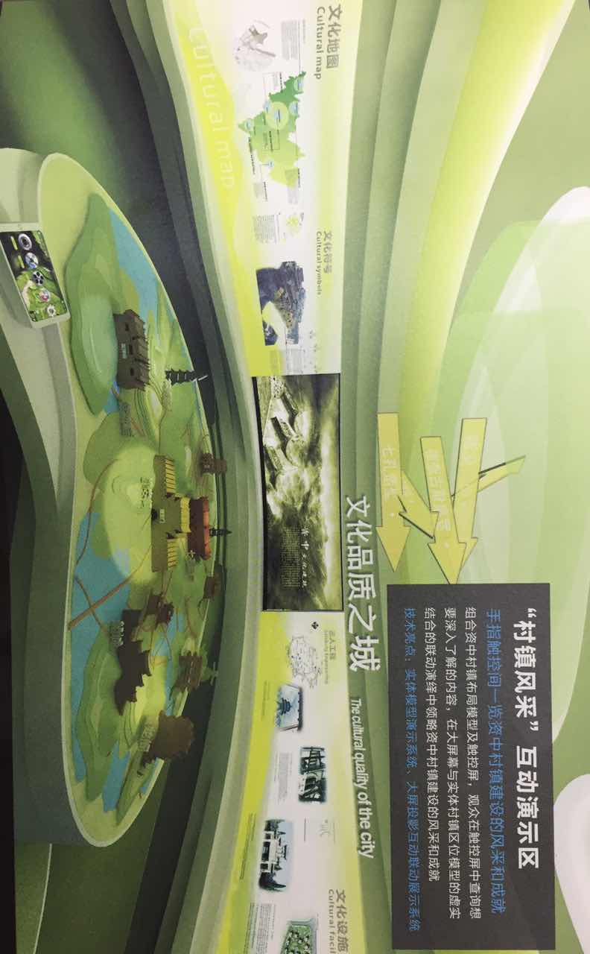
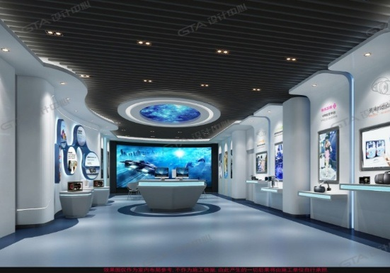
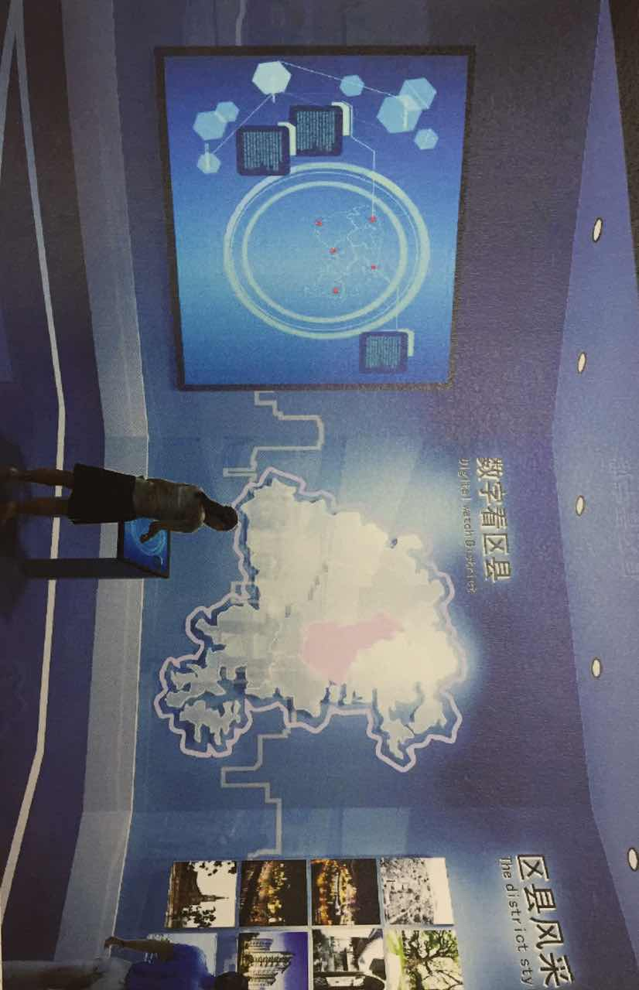
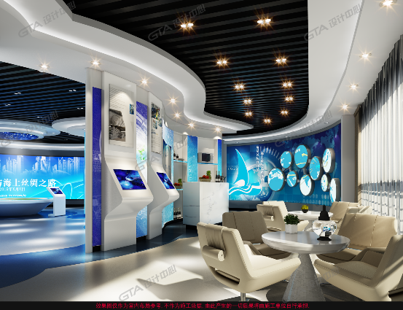
33
3. 展示体验区
展示体验区向外集中展示公共实训基地形象，塑造基地品牌，打造基地文化，聚集人气，激发学员学习兴趣。通过电子大屏、三维投影沙盘、小型展厅等形式对基地整体情况、培训成果、地方文化、新技术、新产业等进行展示。
参考效果图

Slide 36
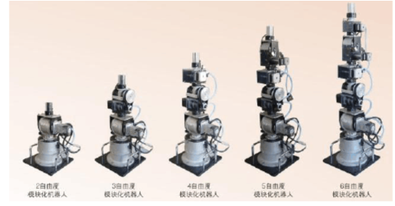
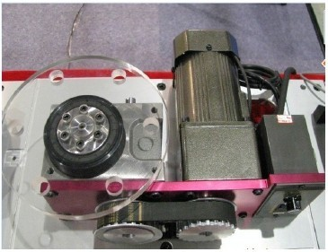
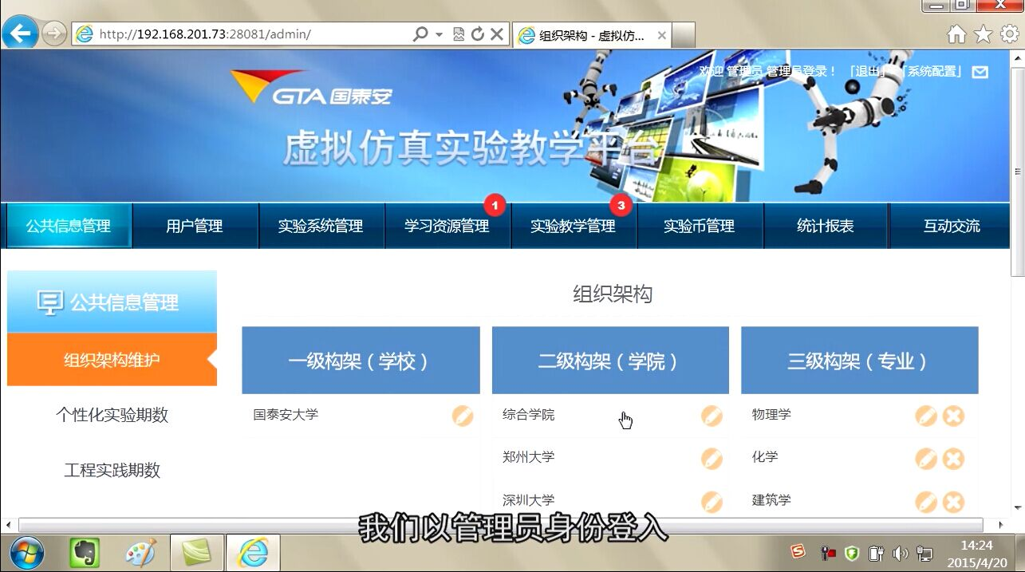
34
案例
十堰市高级技工学校
机器人技术专业课程机器人专业实训室
2016年1月13日，国泰安成功中标十堰市高级技工学校机器人虚拟仿真实训室与基础实训室项目，提供机器人仿真软件、机电一体化设计与控制仿真系统、虚拟仿真实验教学平台、最小机电系统、六轴工业机器人、机器人资源包、课程网站建设及文化墙建设等机器人实训产品和服务。

Slide 37
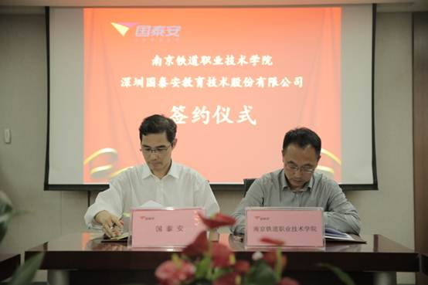

35
案例
南京铁道职业技术学院与国泰安共建虚拟现实产学研协同创新中心
在江苏省教育厅举办的“2017年江苏省高等职业院校信息化教学大赛”上，来自南铁的刘睿勍老师结合南铁与国泰安共建虚拟现实协同创新中心开发项目所做的信息化教学设计荣获一等奖。

Slide 38

36
（六）基地信息化建设
1. 整体规划布局
公共实训基地信息化提升以构建智慧、安全、便捷的示范型综合实践基地为目标，通过云计算、大数据、物联网技术，为基地建设提供全面的信息化环境，从基地管理、基地安全、基地教学、基地评价、基地宣传等方面全面提升基地信息化水平，进而提升基地的素质教育服务能力。

Slide 39



37
2. 硬件设施规划
基础硬件设施
无线
网络
云数据 中心
安全
平台
视频
监控
信息 发布系统
基础
网络

Slide 40
38
3. 实训室智慧管理平台
国泰安实训室智慧管理平台是“教学做创一体化”实训室的核心组成部分，通过对教学做创过程的实时监控与评测分析，对实训室环境、设备、资源的全方位智能管理，诠释“教学做创一体化”实训室的核心内涵。
实训室
综合管理系统
实训教学管理（模拟实训+实际操作）
教学做实时评测分析
实训室软件资源管理
远程互动教学实训
实训室环境
智能控制系统
教学做实时
评测分析系统
实训室硬件设备智能管理
实训大数据分析
实训室环境安全智能监控
云端个人学习交流空间
“教学做”智慧化管理平台

Slide 41







39
4. 智慧课堂应用开发
二代学生人脸抓拍机
教师电脑
电子白板
翻页笔
教师4K深眸摄像机（poe）
平板电脑
教师拾音器
学生拾音器
电子班牌
说明
教师摄像机：4K深眸摄像机（poe）或者4K EPTZ摄像机，
学生摄像机：二代学生人脸抓拍机或者智能分析摄像机。

Slide 42
40
（七）基地文化育人建设
1. 基地文化建设思路
在遵循公共实训基地文化顶层规划的整体原则下，综合分析实训基地文化元素，从实训专业培养目标和区域及产业需求角度进行策划，以一个主题贯穿整个实训基地文化建设主线，提炼出具有基地特色的重要元素，进行顶层规划。在总体运作上，体现出“文化力”的鲜明特征，即从精神力（文化内涵）、执行力（行为内容）、形象力（形象表现）角度进行设计，将文化的力量发挥到极致。
分析高技能人才实训基地文化元素，综合考虑基地培养目标
01 文化分析
整合提炼特色内涵，充分考虑基地需求，确定主题定位
03 主题定位
在总体运作上体现出“文化力”的鲜明特征，即从精神力、执行力、形象力角度进行设计
05 文化设计
02 策划方向
从培养目标角度进行策划分析
04 顶层策划
提炼出具有基地特色的重要元素，整体进行顶层规划

Slide 43



41
2. 基地文化建设内容
精神力设计
（文化内涵）
执行力设计
（文化内容）
形象力设计
（形象表现）
核心理念
培养理念
治理理念
口号誓词
职业文化建设类
企业合作课程类
三生教育类
传统文化类
视觉识别系统
室内外导视系统
环境识别系统

Slide 44
四、项目实施保障
42
（一）实施推进流程
调研：
5-8工作日
方案输出：
10-15个工作日
持续运营或跟进：
持续
对标与诊断：
15-20个工作日
建设实施：
视具体情况而定
序号 | 阶段 |  | 时间（工作日）
1 | 调研 |  | 5-8
2 | 诊断 |  | 5-8
3 | 方案输出 | 顶层设计 | 5-8
 |  | 专项建设方案 | 10-15
4 | 持续运营或跟进 |  | 持续

Slide 45
43
（二）项目具体内容
4、整体实施
1、顶层设计
项目建设的整体实施规划
立项申报制订、修订规划方案、立项申报书
2、方案设计
5、统筹实施+产品服务
制订、修订建设方案、任务书
项目建设（调研、方案、人培方案、课程体系、课程教材、教学资源、实训室、师资管理培训、信息化、校园文化、教学诊改等）
3、建设流程培训
6、项目验收
项目建设流程培训
成果提炼、优化，项目总结报告、典型案例报告、视频资料和文字材料编制
7、持续提升
后示范建设规划
.

Slide 46
44
（三） 项目制度与评价体系
内部质量监控与抽查
外部质量监控与抽查
项目实施前评估
项目实施过程评价
项目实施后评价
质量监控
机制
考核评价
体系
沟通汇报
机制
每周电话会议
特别事项报告
周报、月报、阶段总结报告
建设内容变更
意外事项的处理
阶段成果签收确认
相关要求提前约定
项目管理
制度保障
与评价体系
风险防范
机制
进度把控
机制
成本控制
机制
关键时间节点
项目实施进度计划
制定项目实施预算
提交每日流水账阶段
成本核算并及时报备

Slide 47
45
（四） 专业建设团队保障
全国一流的职业教育专家
序号 | 姓 名 | 职务职称
1 | 俞仲文 | 教育部职业教育学会副会长、深圳职院创校院长
2 | 王 毅 | 教育部教学诊改委副主任委员、国家第一批高职示范校院长
3 | 张 玲 | 教育部专家库专家、原武汉职业技术学院党委书记
4 | 金志涛 | 教育部专家库专家、原山东威海职业技术学院院长
5 | 周 忠 | 教育部专家库专家、原湖南信息科技职业学院院长
6 | 李建月 | 湖南省高教学会教育技术分会原副理事长、南华大学教授
7 | 房巧红 | 广东省教指委物流分会副会长、深圳市南山科创局评审专家
 |  | .. .. .. ..
12个事业部、70余个学科专业的丰富产品线：财税审事业部群、计算机教育事业部群、机电与自动化事业部群、校园文化事业部。
……

Slide 48
46
（五）创新运营模式
1. 组织架构
国泰安通过总结分析现有的运营模式的利弊，提出“专业实训+社会培训+人才服务+创新创业“创新运营模式，实现公共实训基地的可持续运营，从而为地方培养复合型、创新创业型的技术技能人才。
组织架构（供参考）
公共实训基地
综合管理部
(3-4人）
实训管理与技能鉴定
（5-6人）
互联网平台运营部
（2-3人）
市场开发部
（5-8人）
1. 统筹督办重大事项
2. 日常行政工作
3. 招投标事项
4. 纪律检查
1. 项目运营与管理
2. 实训设备管理
3. 技能鉴定管理
4. 师资管理
1. 线上运营
2. 平台建设与维护
3. 线上资源开发
1. 招生管理
2. 业务推介
3. 就业服务
4. 创新创业
5. 协同创新与研究

Slide 49




47
2. 运营内容
01
02
03
04
专业实训
社会培训
人才服务
创新创业
通过前期调研、顶层规划专业实训，进行实训建设与提升
依托基地重点/特色专业提供各类社会培训实训、技能鉴定等服务
专注进行实训培训学员人才输出，对接企业人才需求
引入创新创业培训，建立创客空间和孵化平台，鼓励学员微创业

Slide 50
48
3. 联合培养
青少年素质拓展与职业体验
公共实训基地可依托自身资源优势，与周边地区开设有同类专业但不具备实训资源和条件的中职或高职院校展开合作，承接专业实训，进行人才联合培养。
依托公共实训基地以及相关设施，可面向中小学生开展职业体验，在潜移默化中培养“工匠精神”，全面提升青少年综合素养，营造全社会崇尚职教氛围。
周边院校
公共实训基地
职业启蒙
学生第一年在本校进行通识教育和专业基础学习
学生从二年级开始，整个学习期的专业实训、课程教学均在基地完成
职业体验
职业畅想
以先进制造业、战略新兴产业、现代服务业、地方特色产业实训为依托

Slide 51
49
4. 社会认证
序号 | 专业 | 岗位 | 证书
1 | 电气运行与控制专业 | 电气设备运行维护、电气设备安装调试 | 特种作业人员操作证（电工）
 |  |  | 电工（五级）
2 | 机电技术应用专业 | 机电设备运行操作、机电设备安装调试、机电设备维修与检修、机电设备管理 | 特种作业操作证（电工低压工作）
 |  |  | 可编程控制系统设计师（四级）
3 | 汽车制造与检修专业 | 汽车装配、汽车修理 | 汽车维修工（四级）
4 | 电子与信息技术专业 | 电子产品生线操作、电子产品检验、生产现场管理、电子产品维修、元器件采购与产品销售 | 电子元器检验员（四级）
5 | 焊接技术应用专业 | 焊接操作、焊接质量检验、焊接工艺指导、焊接设备管理与维护 | 特种作业操作证
 |  |  | 电焊工（五级）
6 | 数控技术应用专业 | 数控设备操作、零件的质量检测、数控编程与工艺、数控设备维护 | 数控铣工操作工（四级）
7 | 模具制造技术专业 | 模具CAD绘图、模具制造、模具装配与调试、数控加工 | 钳工（四级）
8 | 机械加工技术（眼镜设计与制造技术方向） | 车工、数控车工、铣工、数控铣工、眼镜焊接工、抛光工、质检员、眼镜生产企业的绘图员、制版工 | 眼镜定配工（初级）
 |  |  | 眼镜设计专项职业能力（四级）
9 | 会计专业 | 会计、出纳员、税务代理、统计员、财经文员 | 会计从业资格证
10 | 市场营销专业 | 市场推广（调查员、业务员、市场推广员、品牌专员、渠道专员、文案/策划专员）商品销售及客户服务 | 客户服务管理师（三级）
11 | 家具设计与制作专业 | 助理家具设计师、 家具 CAD绘图员、家具机加工人员、生产管理人员、家具导购、客服代 家具导购、客服代表、跟单员 | 家具设计师（四级）
 |  |  | 精细木工（五级）
12 | 平面媒体印制技术专业 | 印前制作、平版制版、平版印刷、印后加工 | 印品整饰工（四级）
13 | 电子商务专业 | 网络编辑、网络美工、网络营销专 网络营销专员、客户服务 | 电子商务员（四级）
14 | 物流服务与管理专业 | 仓库管理、运输管理、配送管理、客户服务 | 物流员（四级）

Slide 52
50
5. 人才服务
创新创业
人才服务
健康养老创业项目（举例）
项目介绍：运用互联网、物联网等技术手段创新医疗养老服务模式，建设智慧养老服务网络平台，提供实时、快捷、高效、低成本的养老服务。
专业实训
周边地区企业
人才服务
老人生活照料
清洁口腔
鼻饲
饮食照料
睡眠照料
老人疾病护理
常见疾病护理
压疮护理
康复护理
社会培训
人力资源服务公司
老人心理护理
心理障碍排除
临终老人安慰
人才输出双出口：
通过对学员展开实训培训，实现企业
对口或人力资源服务公司人才输送。
养老
公寓
社区医疗定期巡诊
老年大学（社区/远程）
可穿戴设备实时
监测
老幼童托俱乐部
营养餐
配送
家政服务

Slide 53

敬请指导
深圳国泰安教育技术股份有限公司
联系人：周 忠、毕晓峰、薛刚
邮箱： zhong.zhou@gtafe.com
xiaofeng.bi@gtafe.com
gang.xue@gtafe.com
手机： 13802575095、18098999647、13802587813
地址： 深圳市南山区学苑大道1001号南山智园A4栋
THANK YOU

